Slide 1
Exkurzia do Košíc
Projekt „Hrdý východniar“

Slide 2
Erb Košíc
Erb mesta Košice pochádza z roku 1369. Mestu ho udelil kráľ Ľudovít I. Veľký na kráľovskom hrade v Diósgyőri (dnes súčasť Miškovca). Erb nie je najstarším v Európe, ale jeho výnimočnosť spočíva v tom, že kráľ k nemu vydal erbovú listinu – armáles, ktorá je prvým takýmto dokladom udeleným pre právnickú osobu v Európe, a teda na svete vôbec.

Slide 3
Dóm svätej Alžbety
Dom svätej Alžbety je najväčší kostol na Slovensku. Je najväčšia gotická katedrála v Európe. Nachádza sa na hlavnej ulici v Košiciach. Je v tvare šošovky. Vonkajšia dĺžka dómu je 60 m, šírka 36 m, výška severnej veže 59 m, hlavnej lode 24 m a bočných lodí 12 m. Košická gotická katedrála sa začala stavať na konci 14. storočia a ukončenie výstavby sa datuje do roku 1508.

Slide 4
Dom svätej Alžbety z vnútra
Je tam veľa sôch a prebiehajú tam modlitby.

Slide 5
Historický zvon
V Košiciach bol odliaty a odvtedy tu stále je aj najväčší košický zvon – Urban. V Rusku by sa mu aj zasmiali, lebo v Moskve majú 40-krát taký ťažký. Car Kolokol (Zvon Cár) má 201 924 kg a priemer 660 cm (a nie iba 192 cm ako náš Urban). Tento najväčší zvon planéty odliali v r. 1734, pričom onedlho po vytiahnutí z odlievacej jamy im tam spadol naspäť. Boli z toho frustrovaní vyše sto rokov (do r. 1836), potom ho znova vytiahli a odvtedy postáva v Kremli. Cár zvon však na rozdiel od Urbana nikdy nezaznel. Aj preto, že im z neho (pri prvom vyťahovaní) odpadol drobný (11 tonový) úlomok. Náš celý zvon Urban má polovičnú hmotnosť tohto úlomku (vyše 5 ton) a postáva si pred svojou bývalou zvonicou – Urbanovou vežou.

Slide 6
Štátne Divadlo v Košiciach
Košické divadlo vzniklo na mieste niekdajšej stredovekej radnice, ktorá sa od 16. storočia nevyužívala, ale v roku 1756 v nej zriadili kaviareň, čo bolo v tom čase niečo nové a kaviareň sa stala spoločenským centrom.
Prvá budova Košického divadla bola uvedená do prevádzky v roku 1788, hoci celá budova bola dokončená až o dva roky neskôr. Ako prvé v nej bolo pravdepodobne uvedené predstavenie opery Únos zo Serailu od Wolfganga Amadea Mozarta (bolo uvedené v tanečnej sále reduty, keďže divadelná sála bola otvorená až v roku 1790). V divadle sa hrávalo najprv len nemecky, potom od roku 1816 striedavo maďarsky aj nemecky. Okrem divadla bola v budove znovuotvorená kaviareň a miesto si v nej našla aj reduta. Divadelná sála mala kapacitu 500 divákov. Budova bola postavená v klasicistickom slohu podľa projektu Štefana Brockého a Jozefa Jána Tallera.

Slide 7
Knižnica Jana Bocatia
Počiatky Verejnej knižnice Jána Bocatia siahajú do 17. storočia, do obdobia vzniku Košickej univerzity. Jej zakladateľ - jágerský biskup Benedikt Kisdy - daroval svojmu ústavu veľký počet kníh, ktorý sa stal základom tejto knižnice. Po vyše sto rokoch pôsobenia, bola univerzita preložená do Budína a namiesto nej bola v Košiciach zriadená Kráľovská právnická akadémia. Podľa inventára z roku 1781 mala knižnica 4113 zväzkov kníh. Okrem vlastných nákupov knižnica právnickej akadémie bola doplňovaná aj početnými darmi od občanov mesta, spolkov, verejných ustanovizní a podobne.

Slide 8
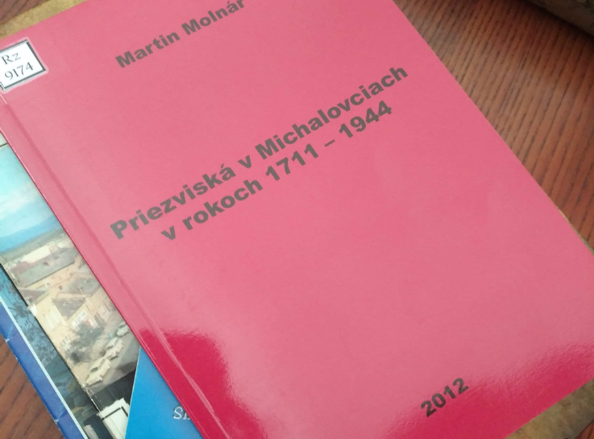
Knihy v Košickej knižnici

Slide 9
Knižnica v Košiciach
Zistili sme, že v tejto knižnici je kniha, ktorá ma viac ako 250 rokov.

Slide 10
Ďakujem za pozornosť

